Slide 1

素材库
请老师选择使用

Slide 2
1.三种函数模型的性质
函数 性质 | y=a^{x}(a>1) | y=log_{a}x (a>1) | y=x^{α} (α>0)
在(0,+∞)上的增减性
图象的变化
增函数
增函数
增函数
随x增大逐渐与y轴平行
随x增大逐渐与x轴平行
随α值不同而不同

Slide 3
2.建立函数模型流程图
收集数据
画散点图
选择函数模型
不符合实际
求函数模型
检验
符合实际
用函数模型解释实际问题

Slide 4
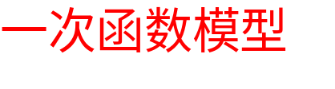
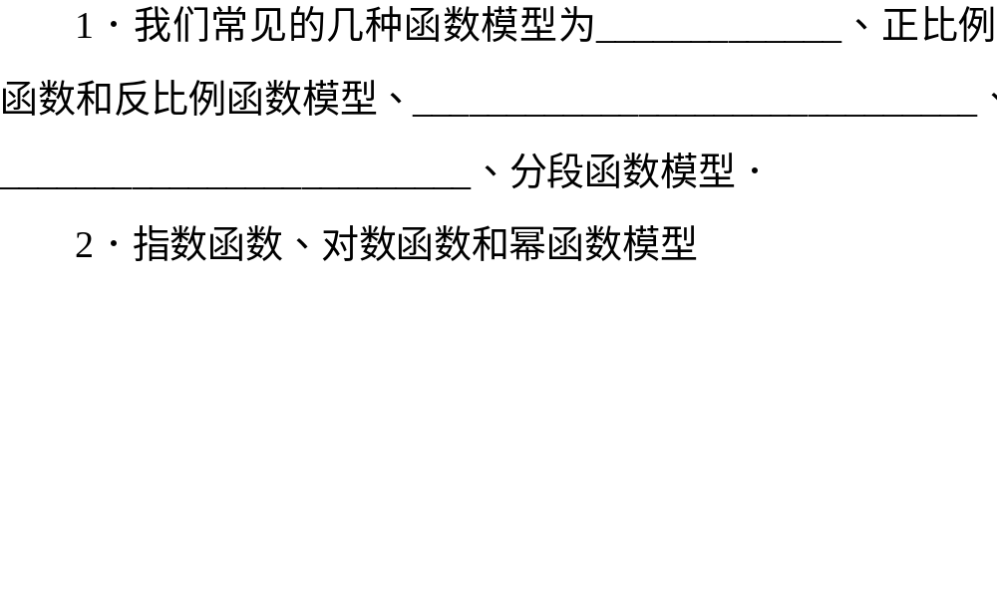



Slide 5
